Slide 1


Slide 2

Сурина Светлана Николаевна
педагог дополнительного образования

Slide 3
Немного о себе
Общий педагогический стаж – 16 лет
Стаж работы в системе дополнительного образования – 14 лет
Жизненные ценности – порядочность, доброта, честность, благородство
Девиз: Спеши делать добро!

Slide 4
Моё жизненное кредо
«Чтобы учить других, нужно учиться самому, чтобы воспитывать других, нужно начинать с себя, чтобы развивать других, нужно самому развиваться!»

Slide 5
Мои увлечения
работа в загородных лагерях
организация развлекательных программ для детей
путешествия
кондитерское дело

Slide 6

2021 год
Благодарность за активное участие и подготовку победителей областного конкурса «Природа и творчество»
(организатор - АОУ ДО ВО «Региональный Центр дополнительного образования»)

Slide 7
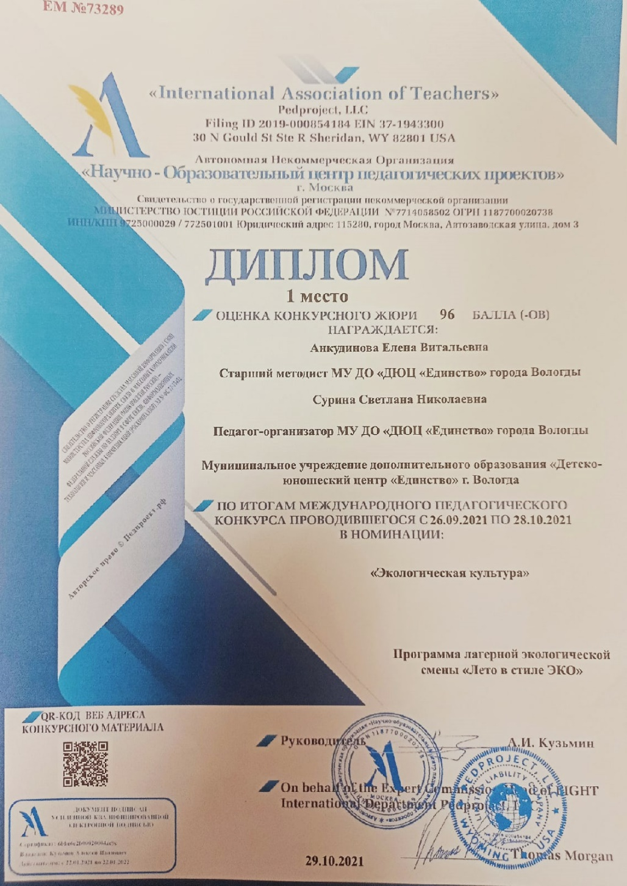
2021 год
Диплом победителя (I место) в номинации «Экологическая культура» в Международном конкурсе «International Association of Teachers»
(организатор – АНО «Научно-образовательный центр педагогических проектов», город Москва)

Slide 8
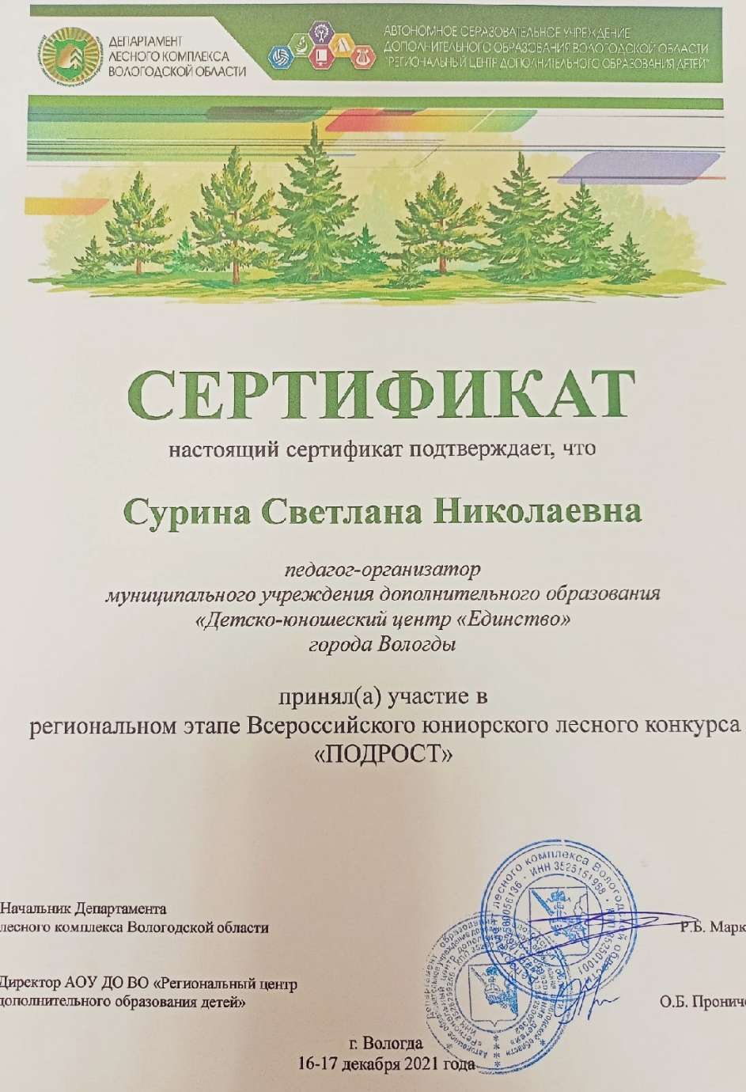
2021 год
Сертификат участника Регионального этапа Всероссийского юниорского лесного конкурса «Подрост»
(организаторы – Департамент лесного комплекса Вологодской области, АОУ ДО ВО «Региональный Центр дополнительного образования»)

Slide 9

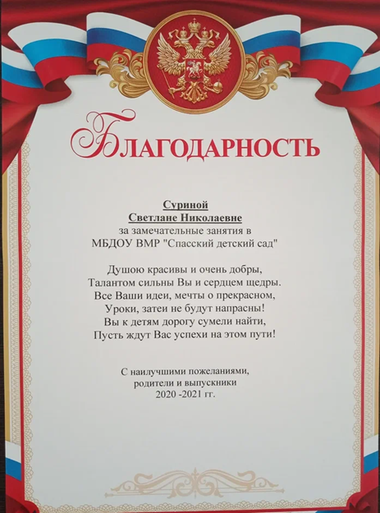
2021 год
Сертификат «Большой этнографический диктант – 2021» (94 балла из 100 баллов).

Slide 10
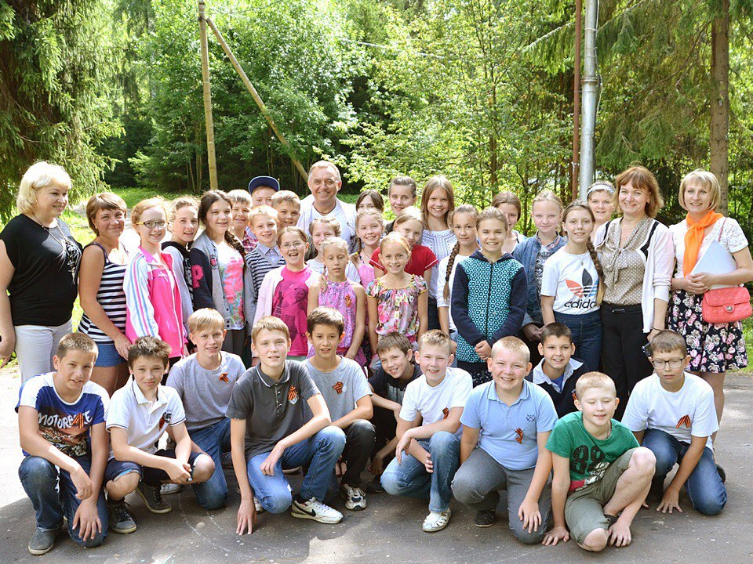
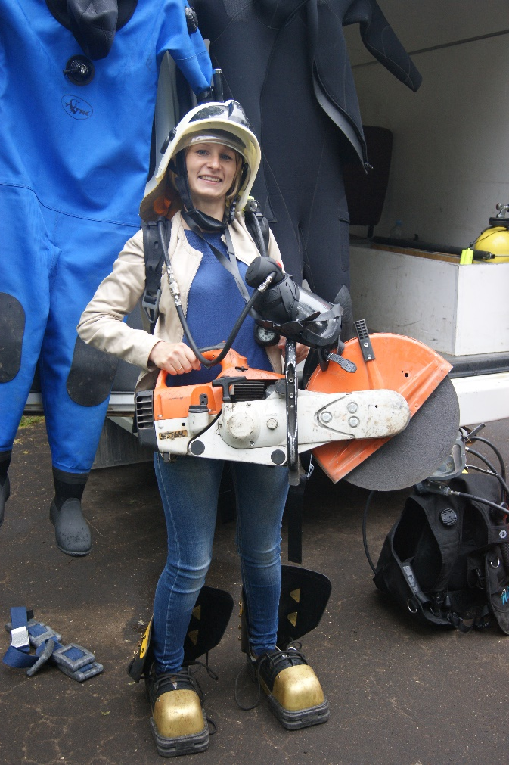
Работа в загородных лагерях
Разработка программ летнего отдыха и оздоровления детей
(в том числе и программ дополнительного образования, реализуемых в рамках летней оздоровительной кампании)

Slide 11
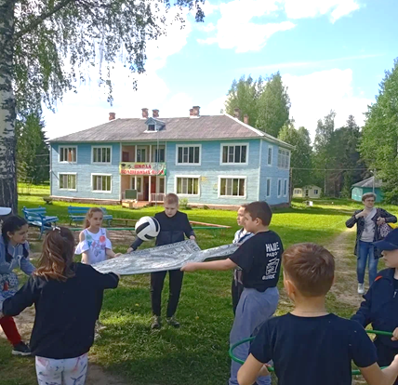
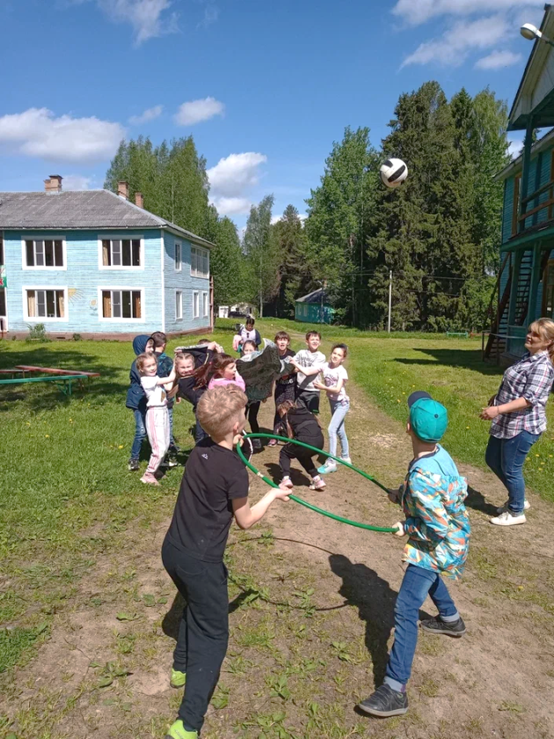
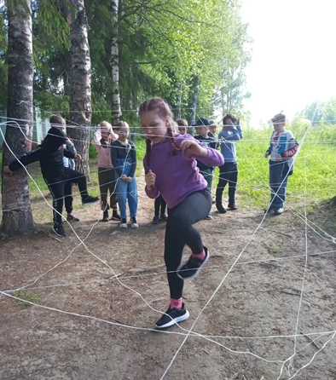
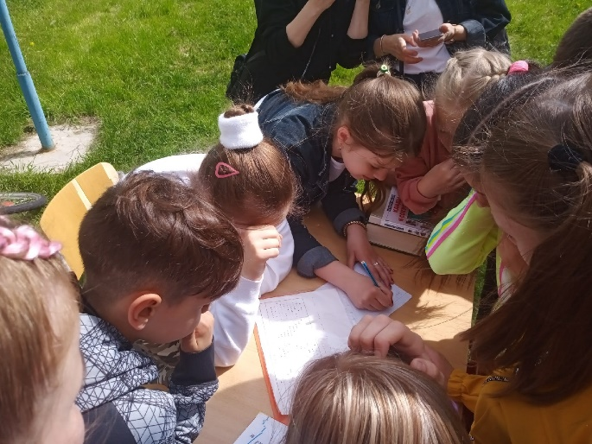
Работа в загородных лагерях
Организация и проведение мероприятий Клуба выходного дня

Slide 12

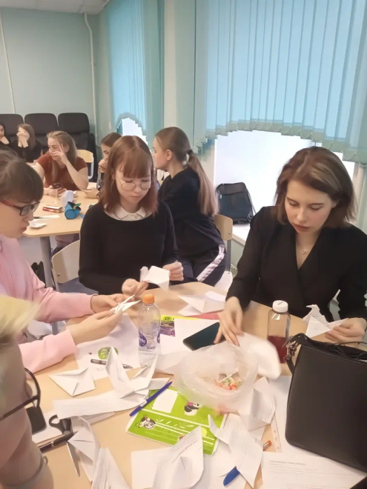
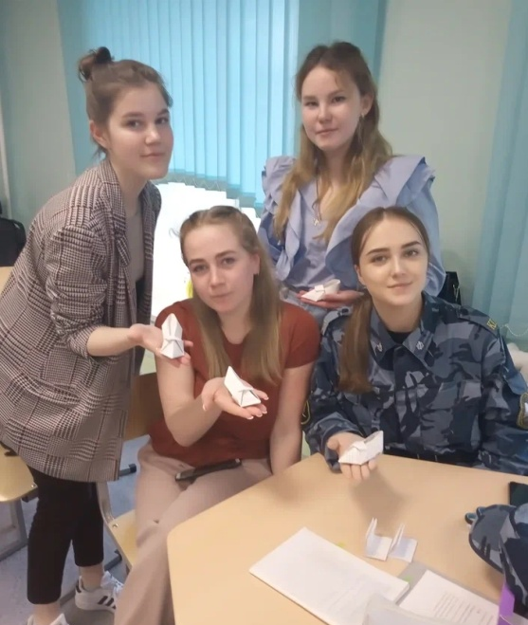
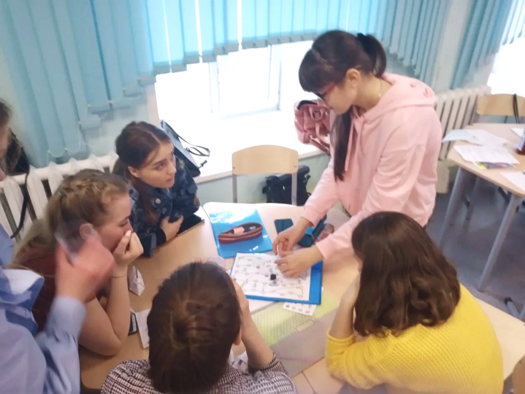
Организация работы школы вожатых

Slide 13
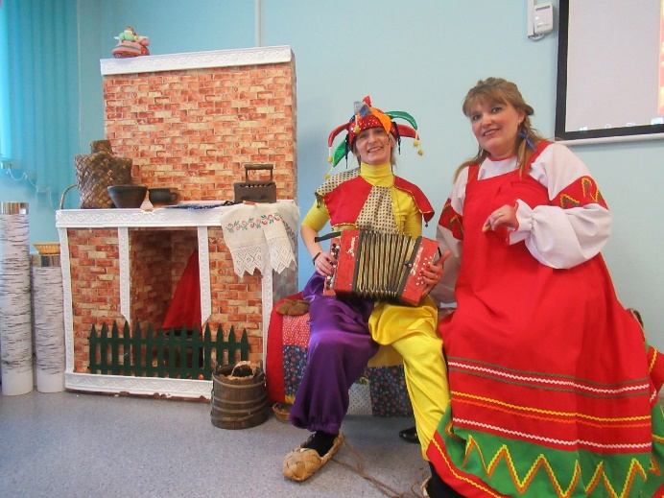
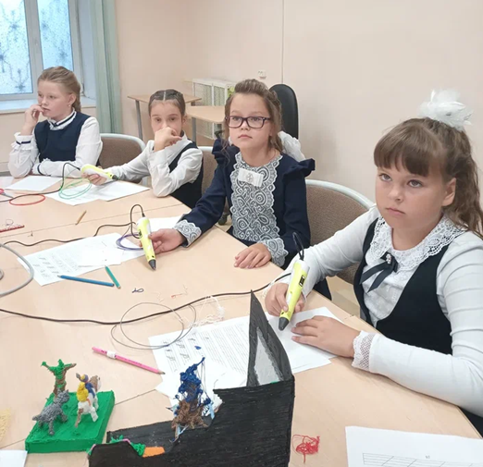
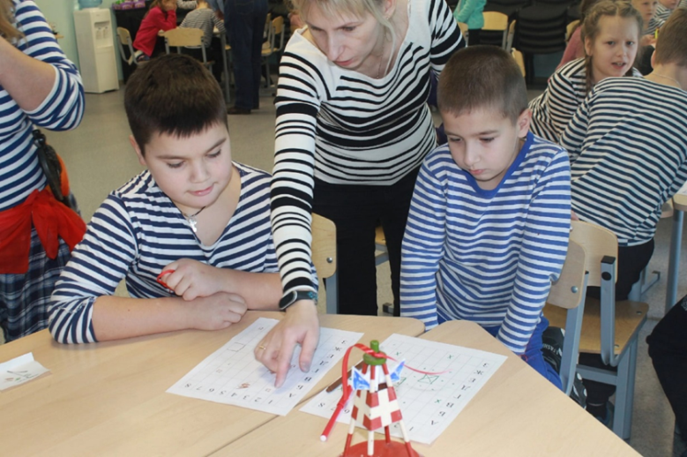
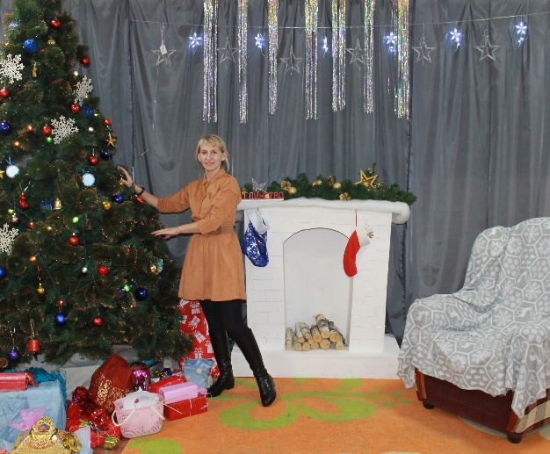
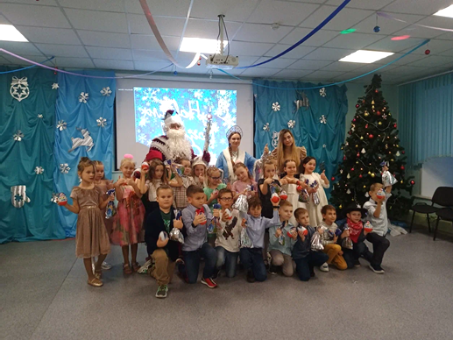
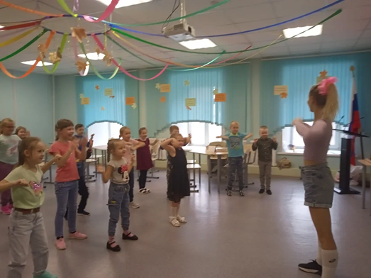
2021 год
Разработка и проведение мероприятий, мастер-классов.

Slide 14
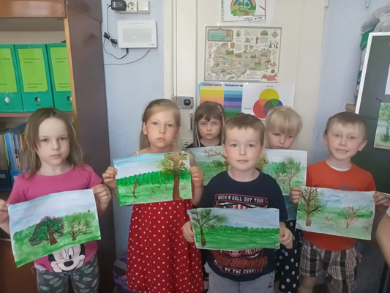
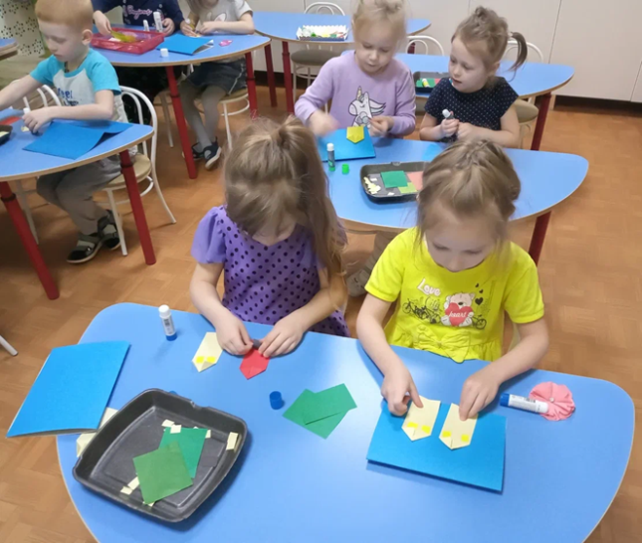
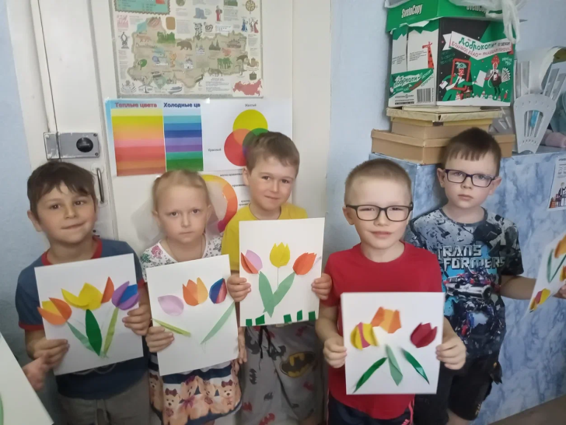
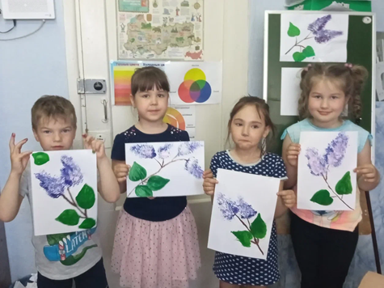
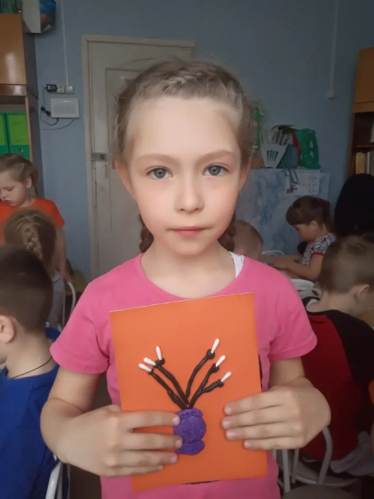
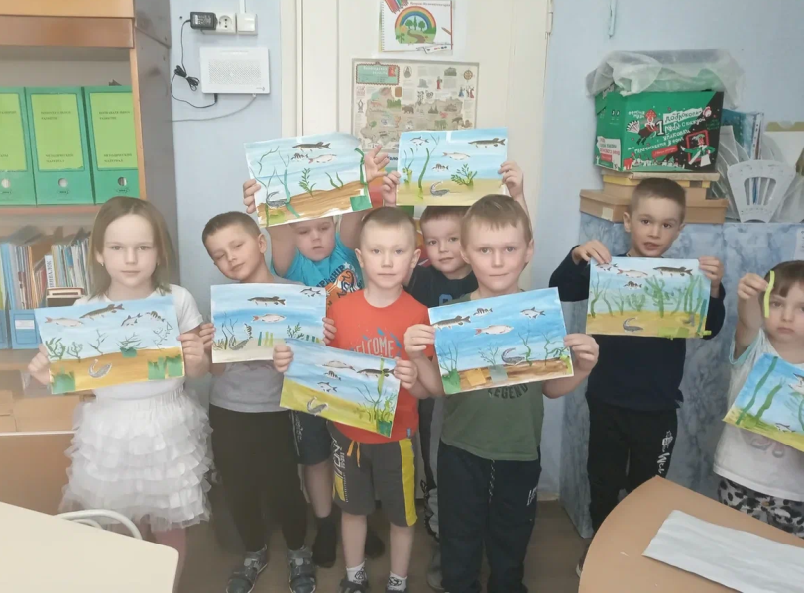
Наши работы, достижения и проекты

Slide 15
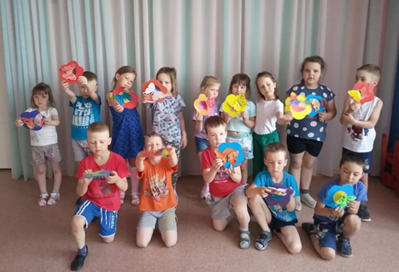
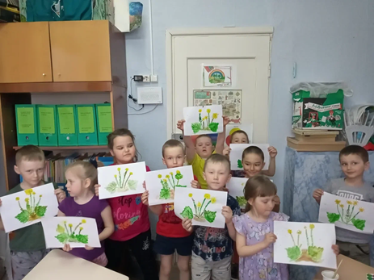
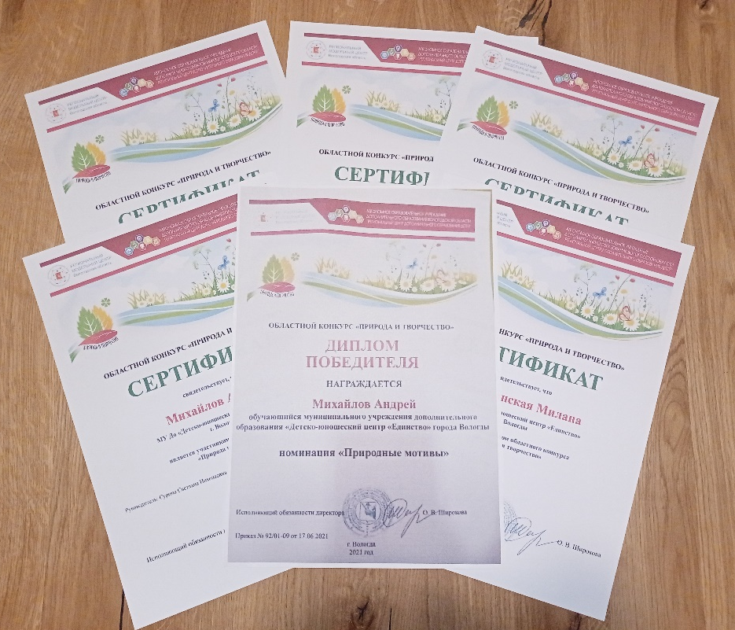
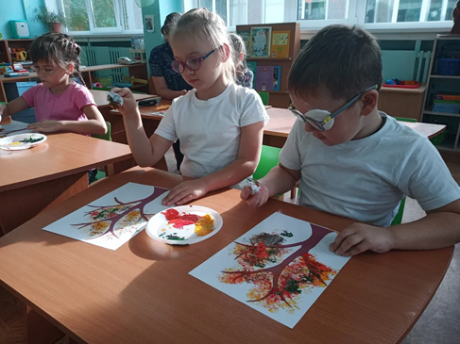

Slide 16
Путешествия - одно из моих увлечений.
Совершая поездки по России и Вологодской области, я познаю историю, традиции, культуру своей страны и региона для того, чтобы этими знаниями поделиться с обучающимися.

Slide 17
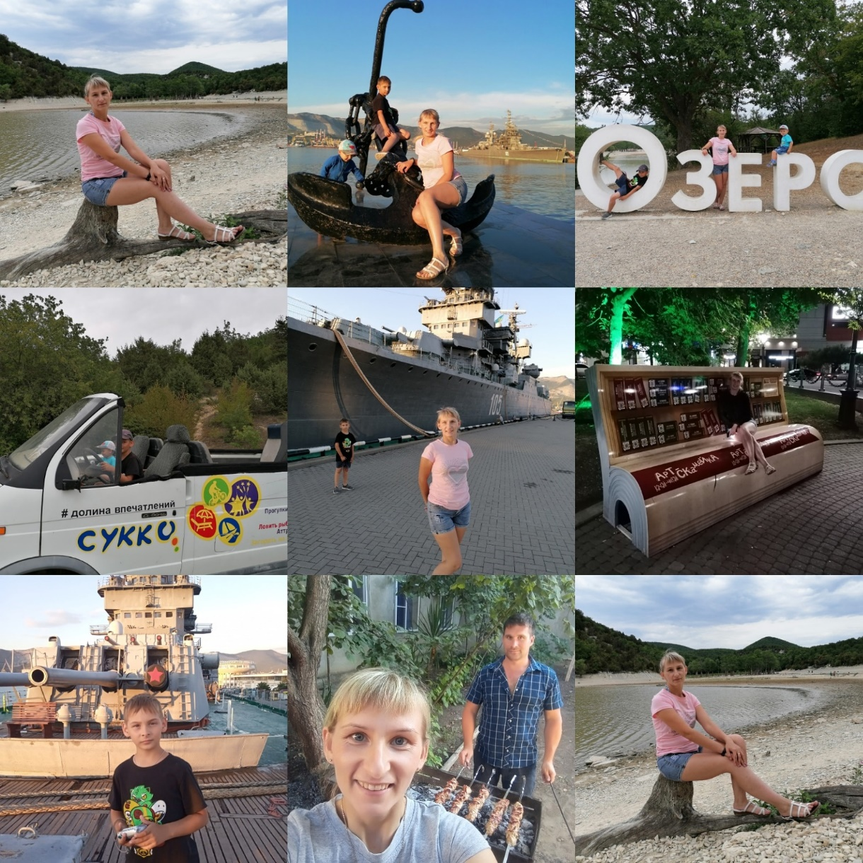
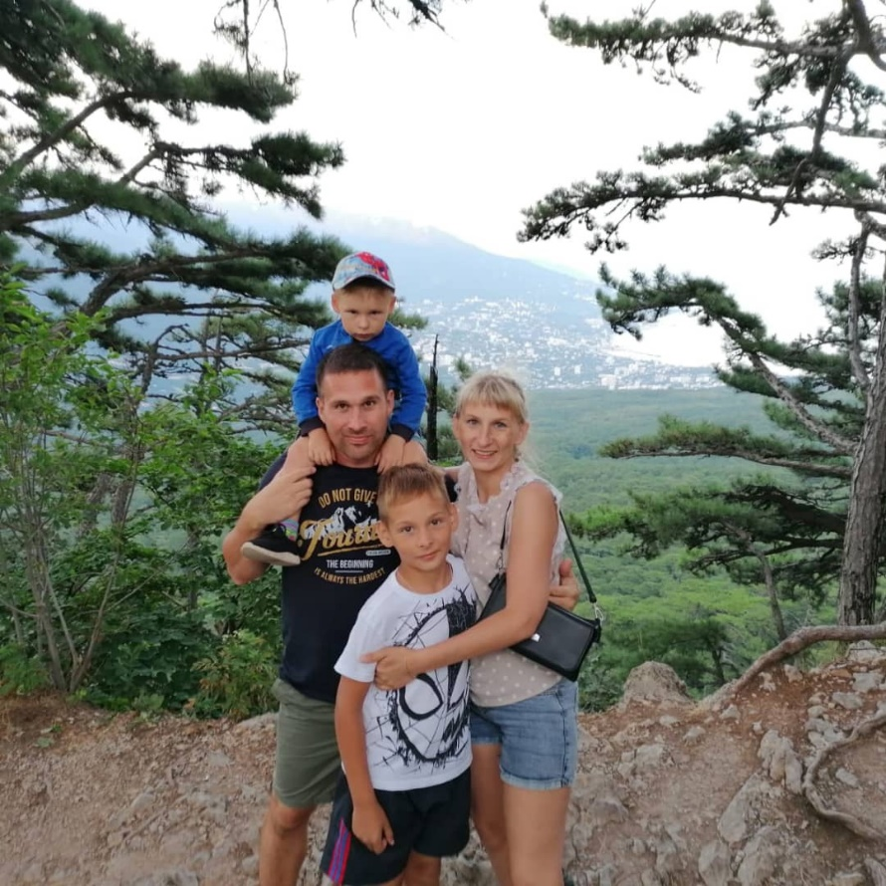
Путешествия по России
Черноморское побережье

Slide 18
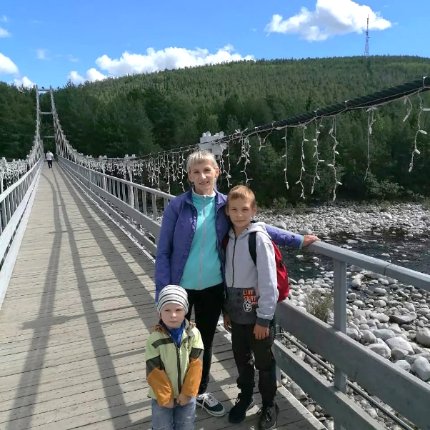
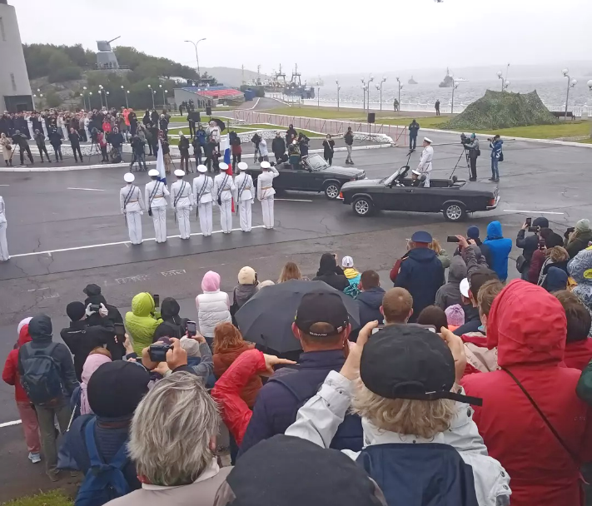
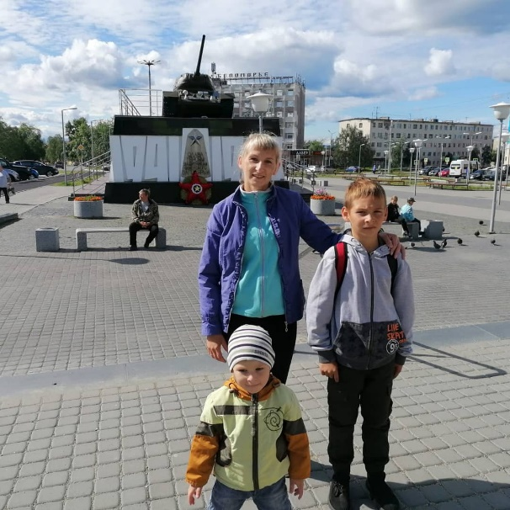
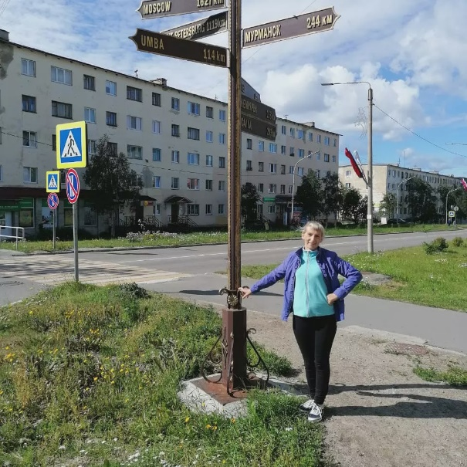
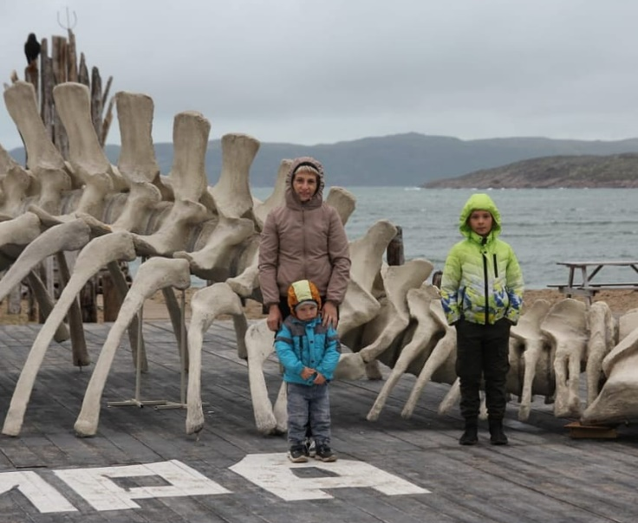
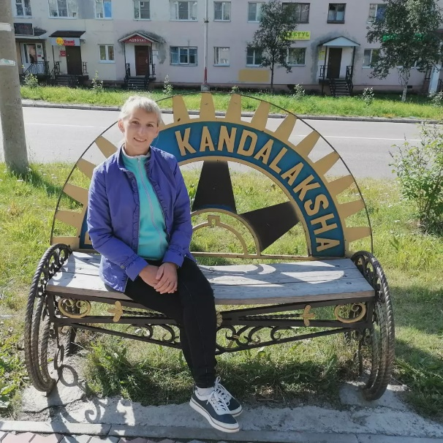
Путешествие по России
За полярным кругом

Slide 19
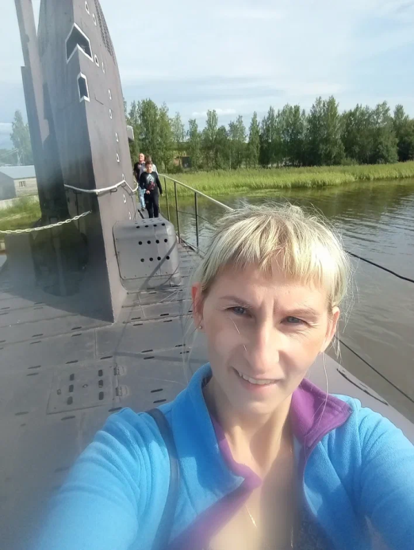
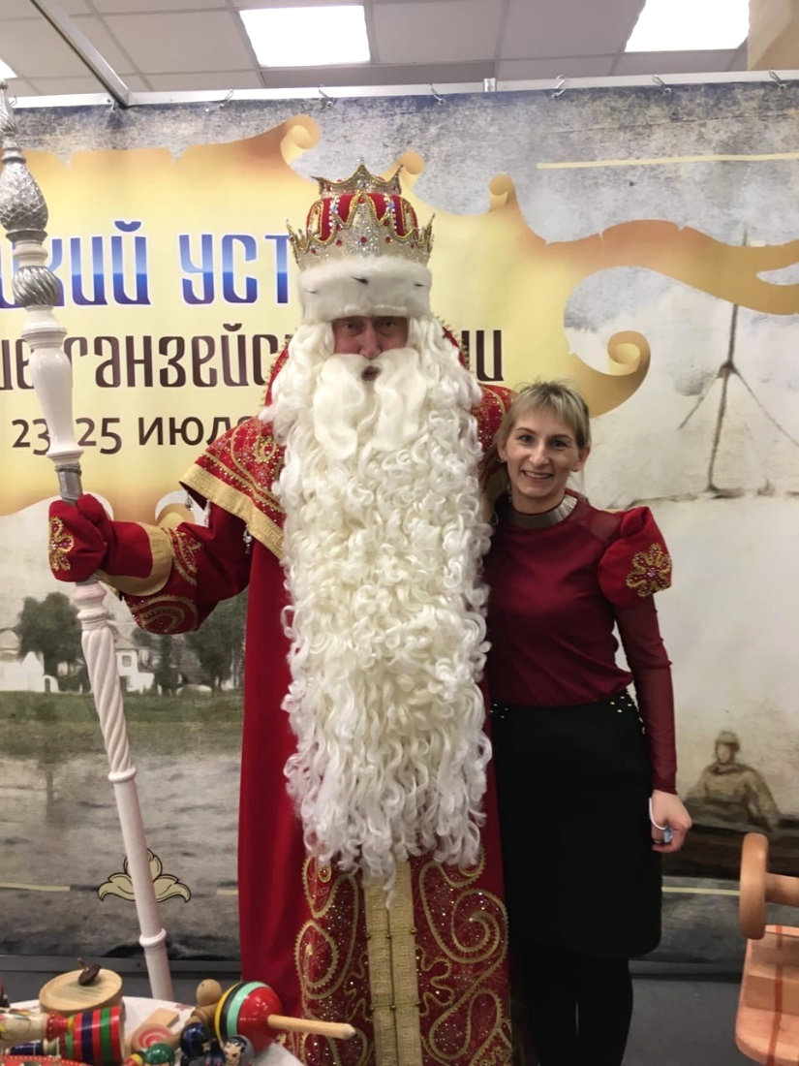
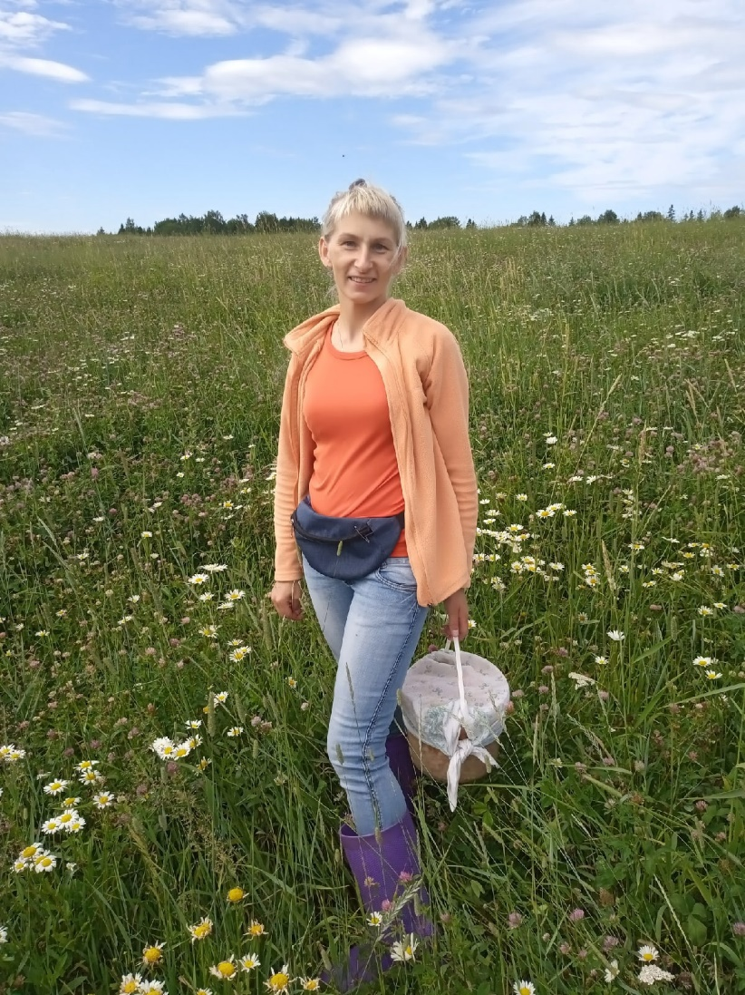
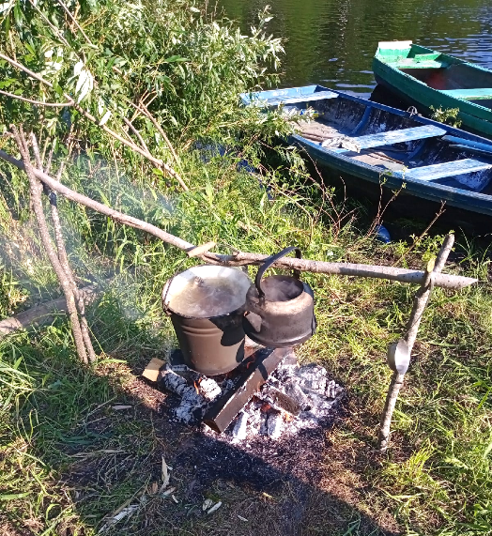
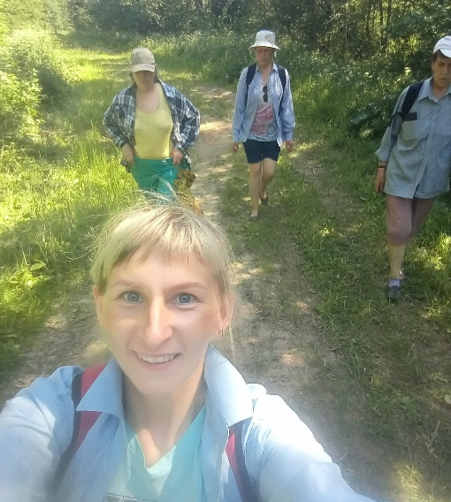

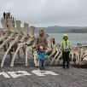

Путешествие. Моя Вологодчина
Путешествие по Вологодчине

Slide 20
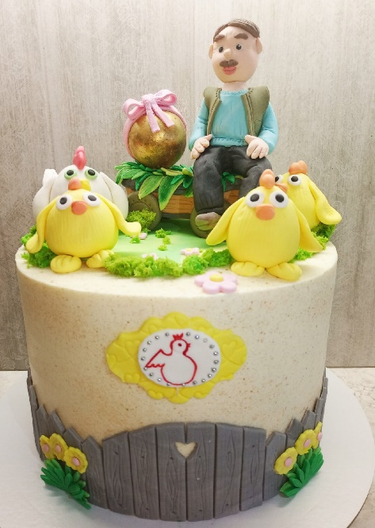
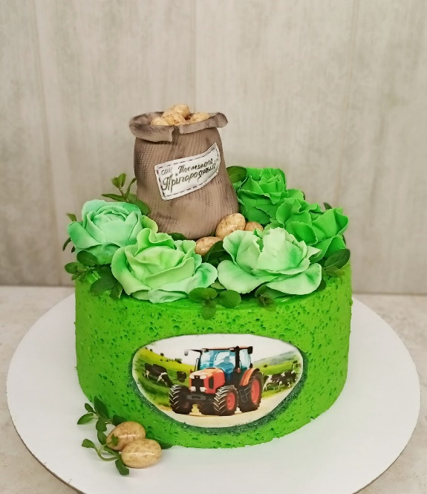
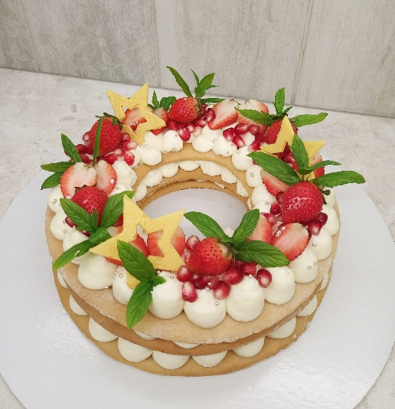
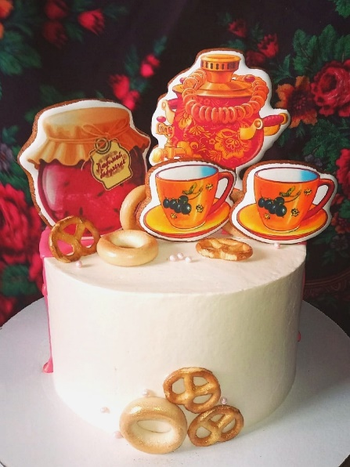
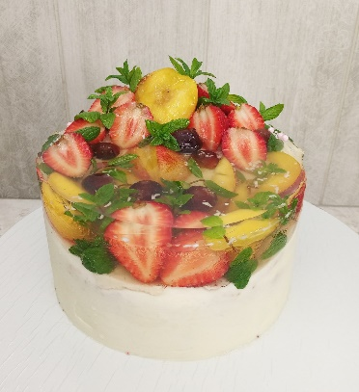
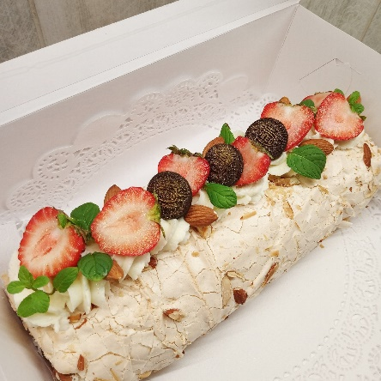
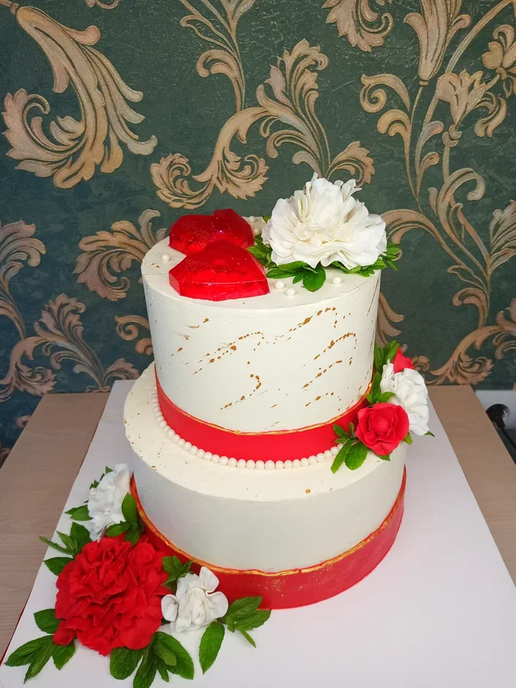
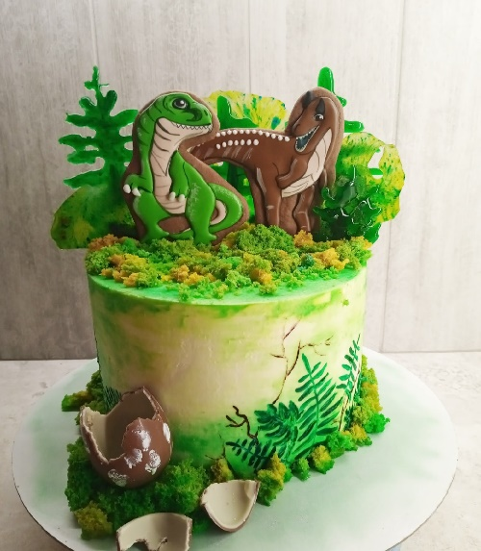


Моё хобби

Slide 21
Сурина Светлана Николаевна
педагог дополнительного образования

